Slide 1


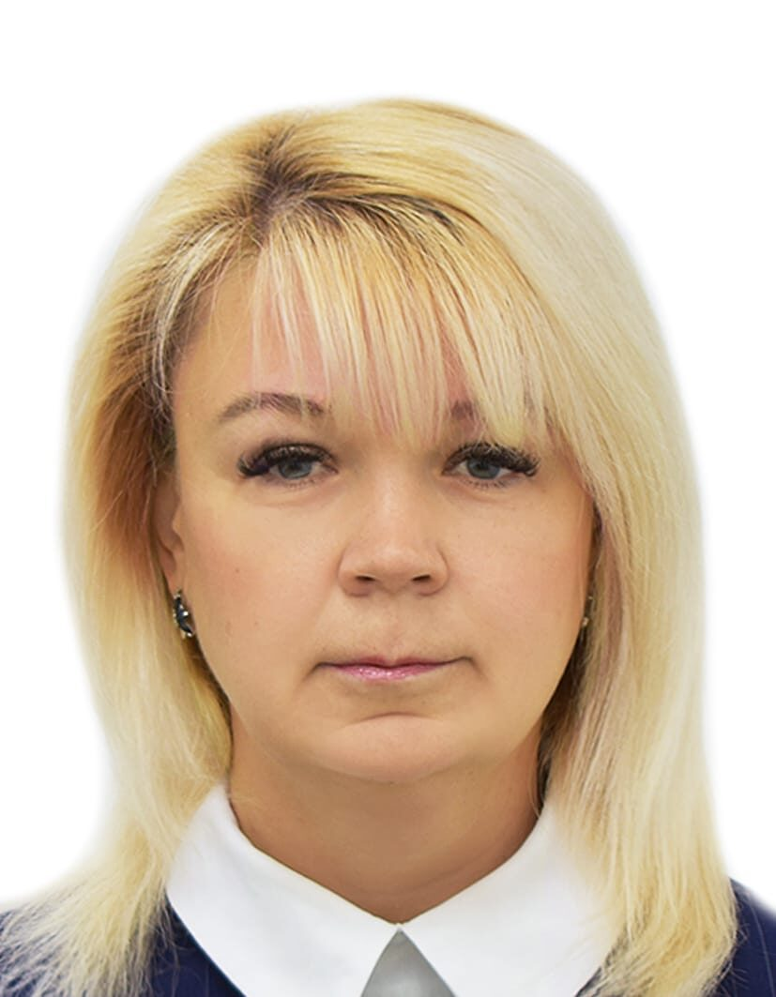
Министерство республики Мордовия
Портфолио
Ветвинской Ольги Георгиевны,
воспитателя МДОУ «Детский сад №117»
Дата рождения: .
Профессиональное образование:
МГПИ им. М.С. Евсевьева г. Саранска
диплом ЭВ № 586106,
дата выдачи – 28.06.1996г.
Специальность: Дошкольная педагогика и психология
Стаж педагогической работы – 10 лет
Общий трудовой стаж - 26 лет
Наличие квалификационной категории:

Slide 2


Опыт работы воспитателя
Ветвинской Ольги Георгиевны
размещен:
1. на сайте МДОУ «Детский сад № 117»
http://ds117sar.schoolrm.ru/sveden/employees/10047/498600/
https://ds117sar.schoolrm.ru/life/video/
2. на международном образовательном портале Маам:
Персональный сайт:
29250.maam.ru
Адрес личной страницы:
http://www.maam.ru/users/2636668

Slide 3

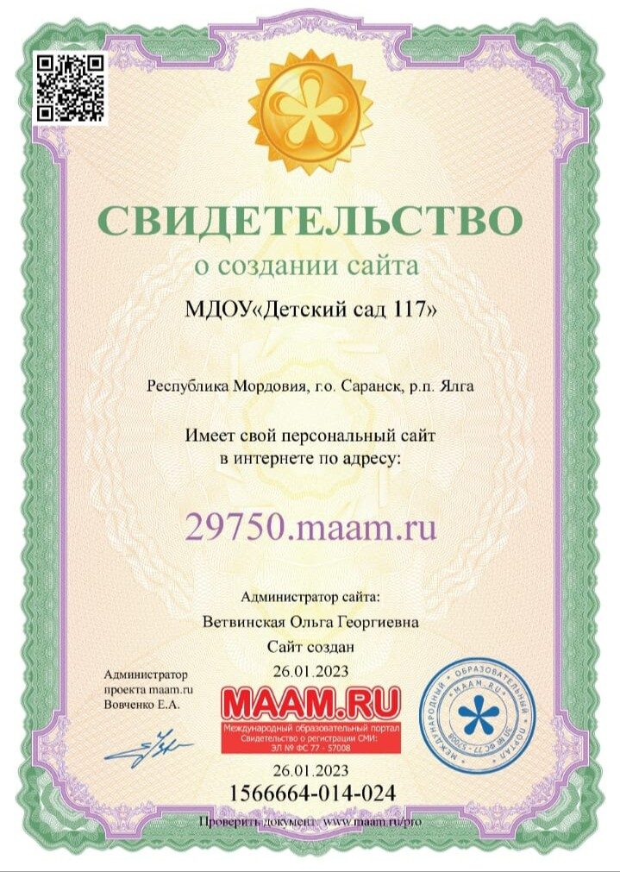

Slide 4
Участие в инновационной (экспериментальной) деятельности.

Slide 5
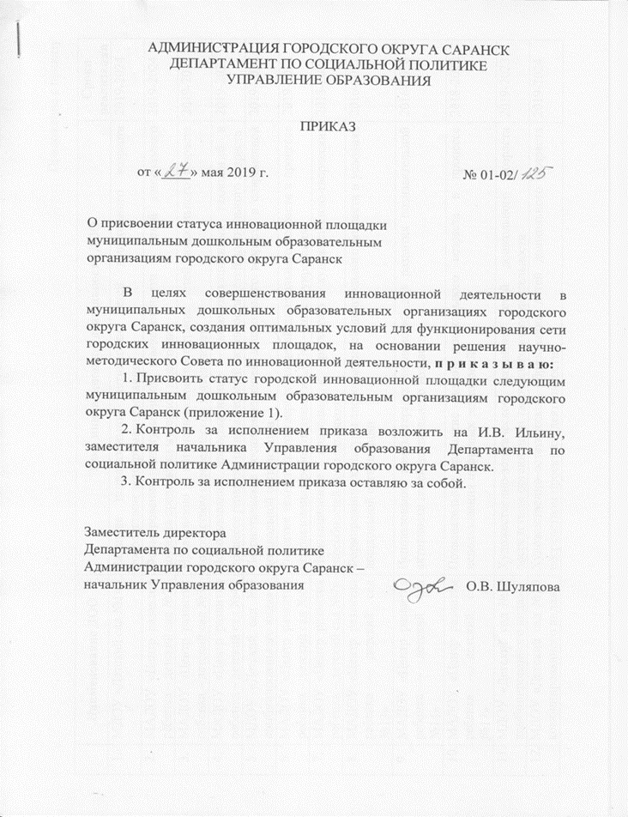
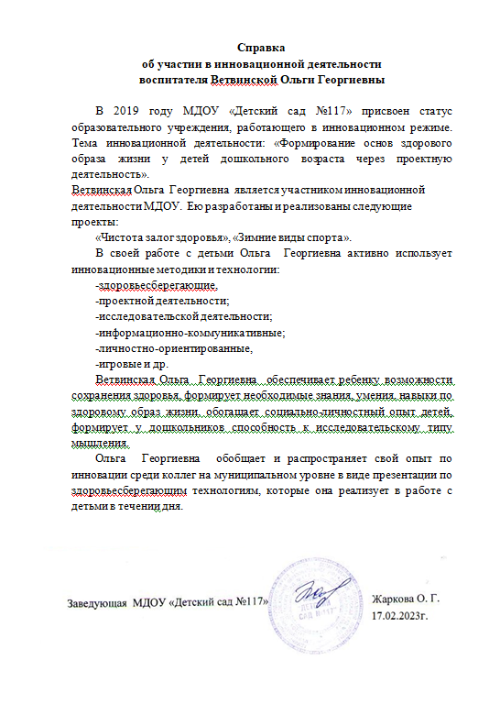

Slide 6
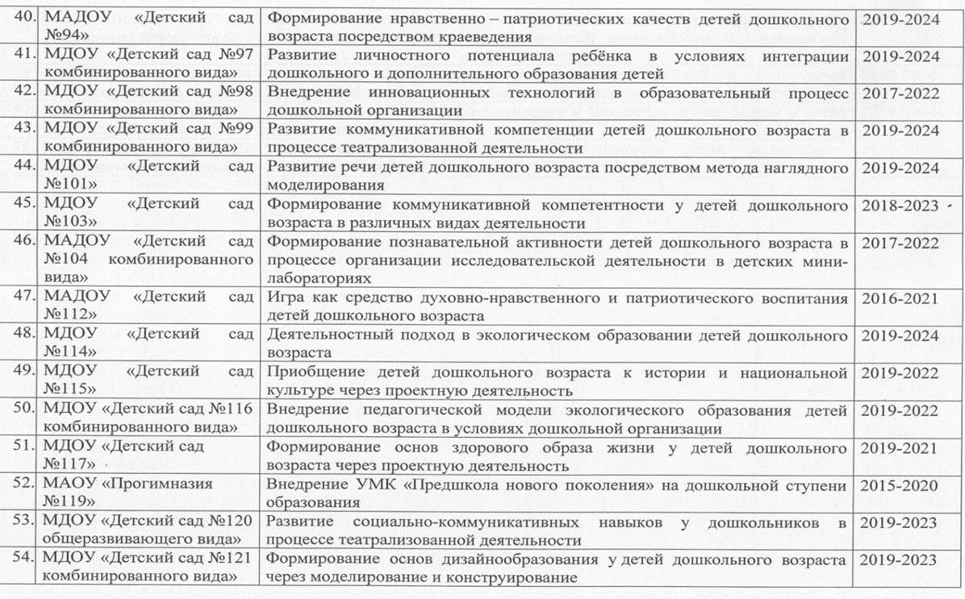

Slide 7
Наставничество

Slide 8
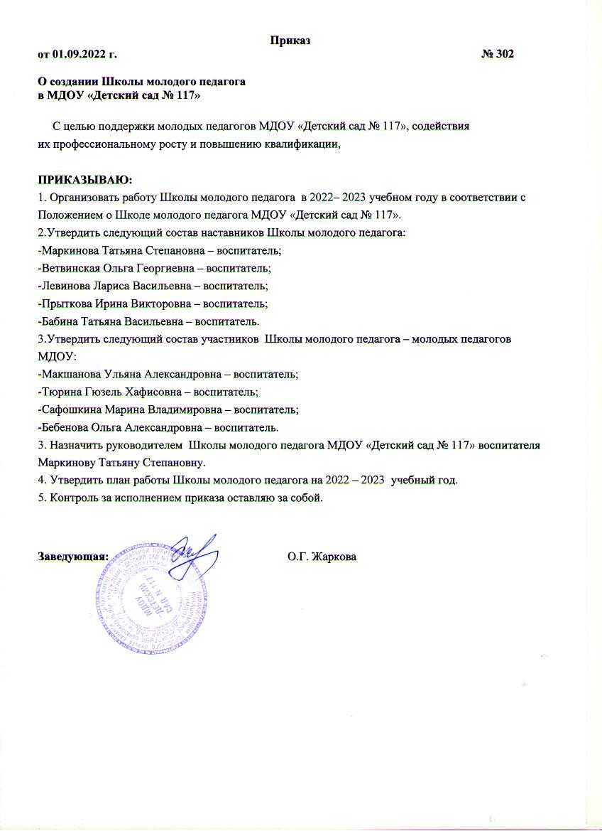
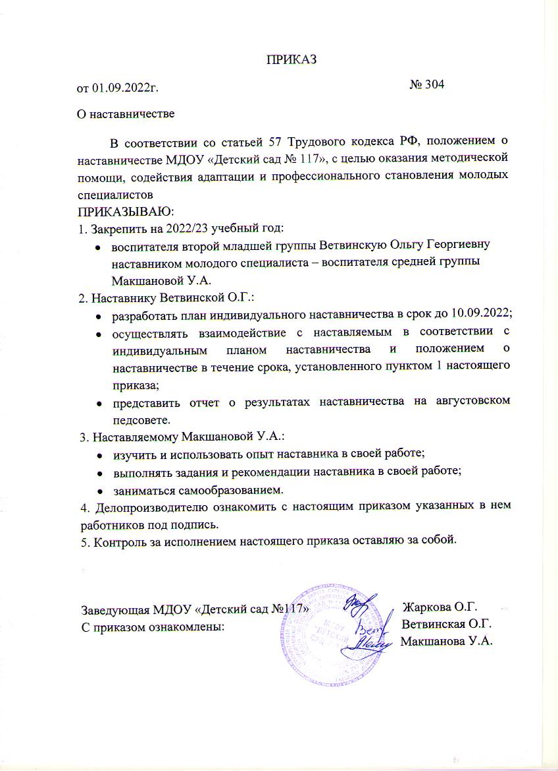

Slide 9

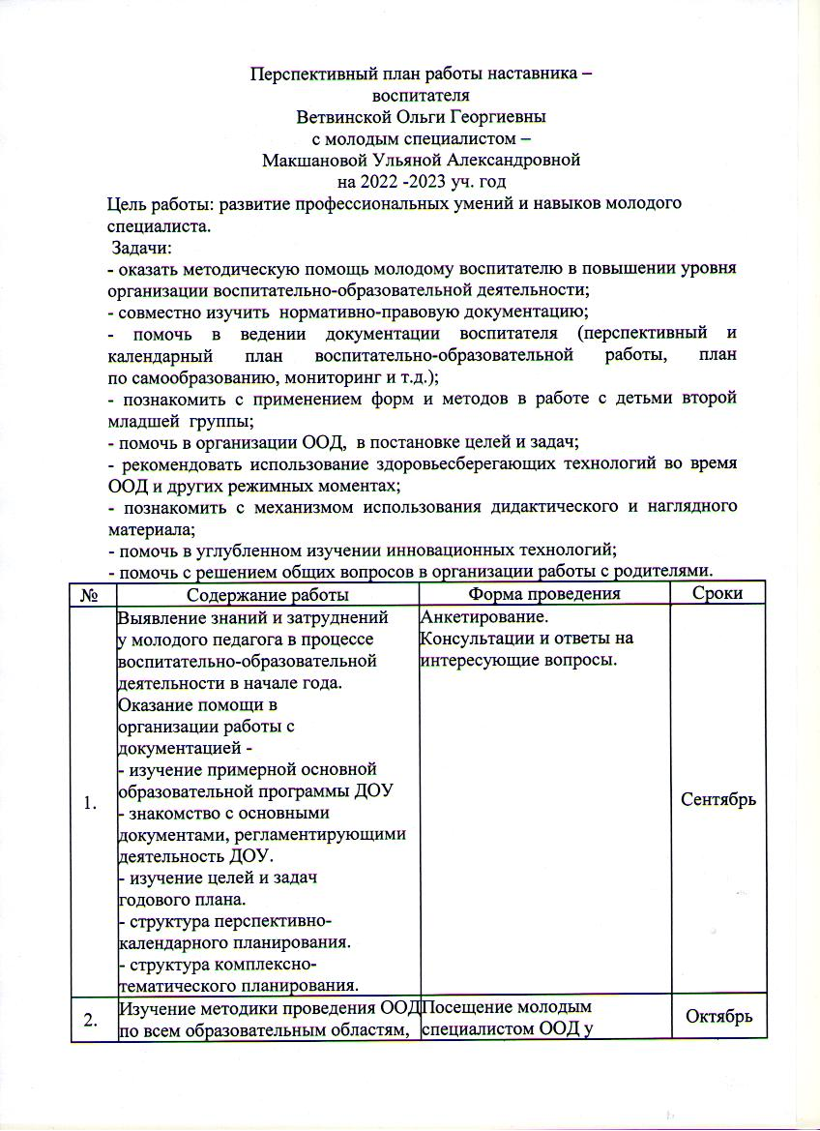
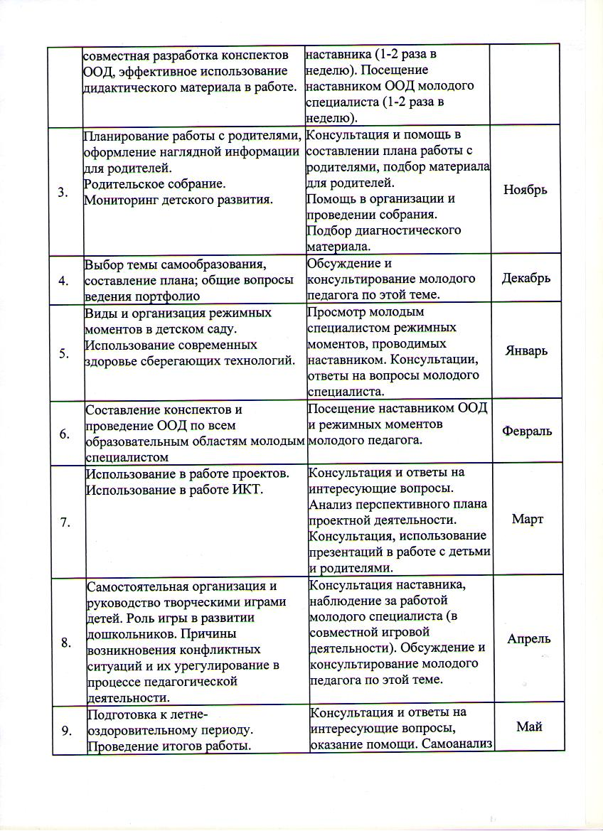
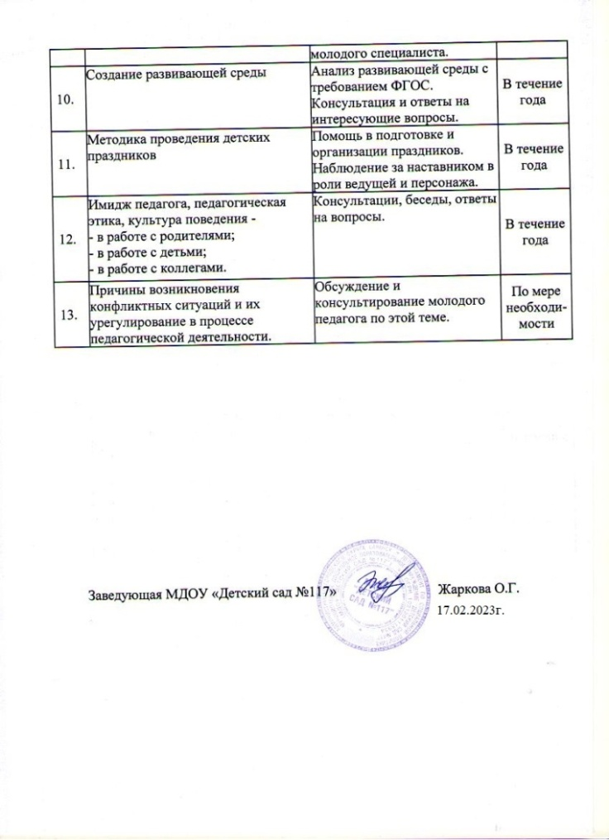

Slide 10
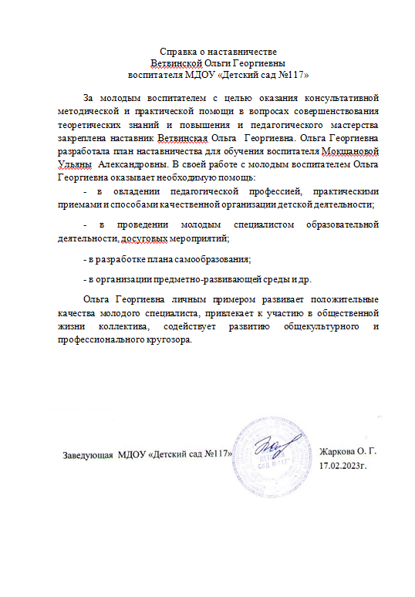

Slide 11
Наличие публикаций

Slide 12
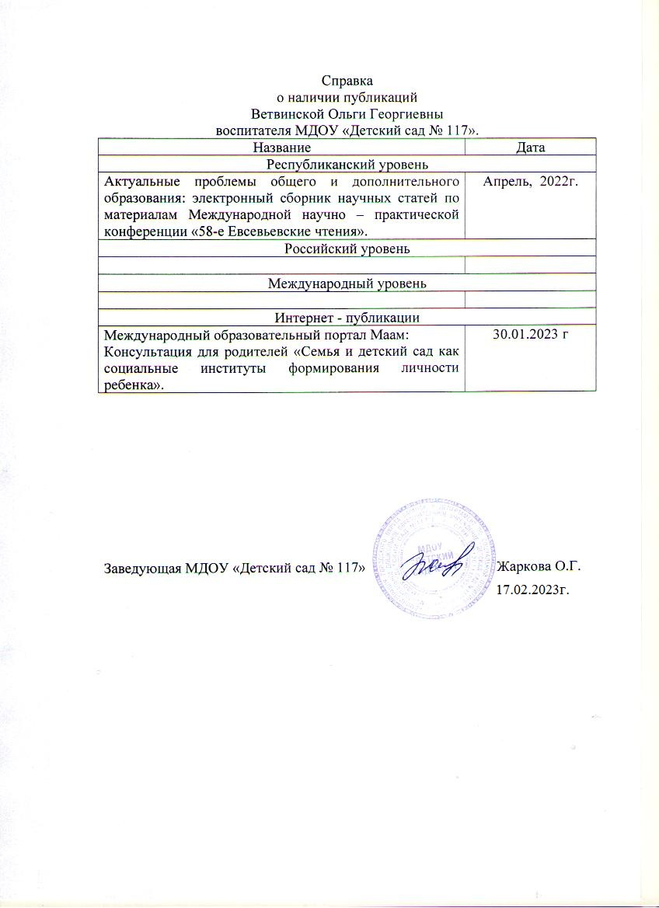

Slide 13
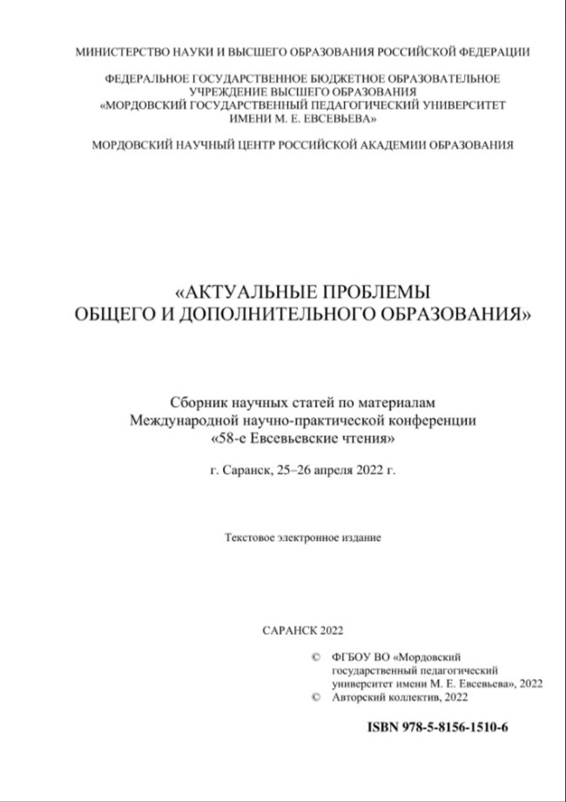
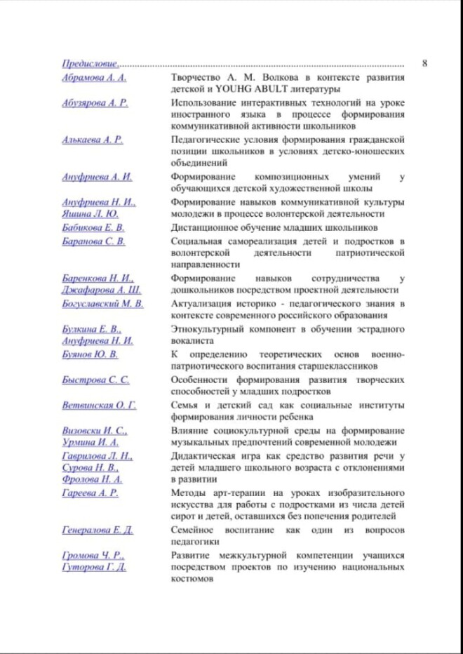

Slide 14
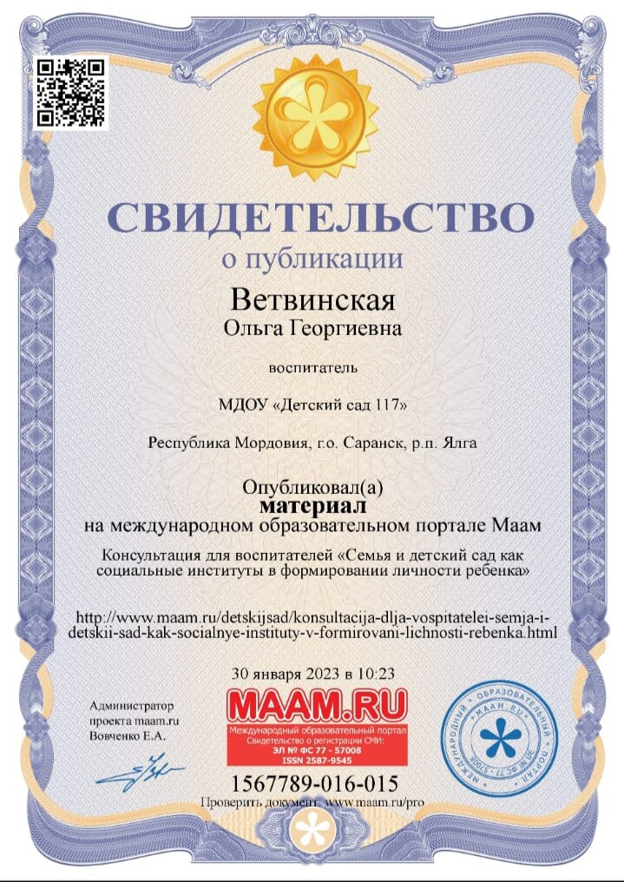

Slide 15
Результаты участия воспитанников в:
конкурсах;
выставках ;
турнирах ;
соревнованиях ;
акциях ;
фестивалях

Slide 16
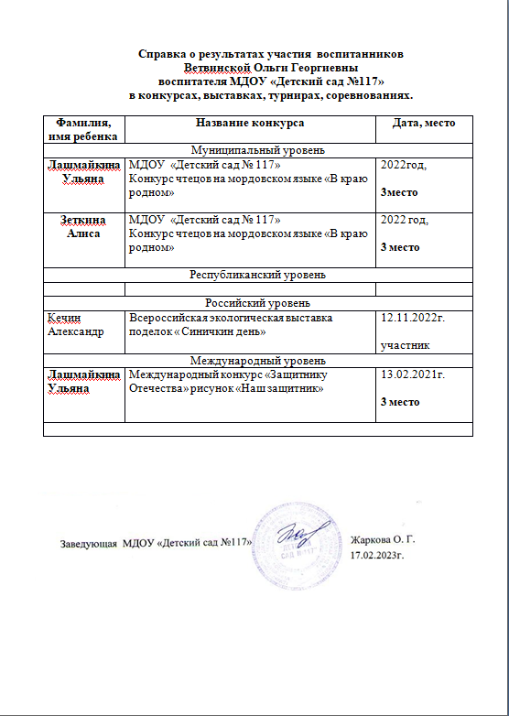

Slide 17
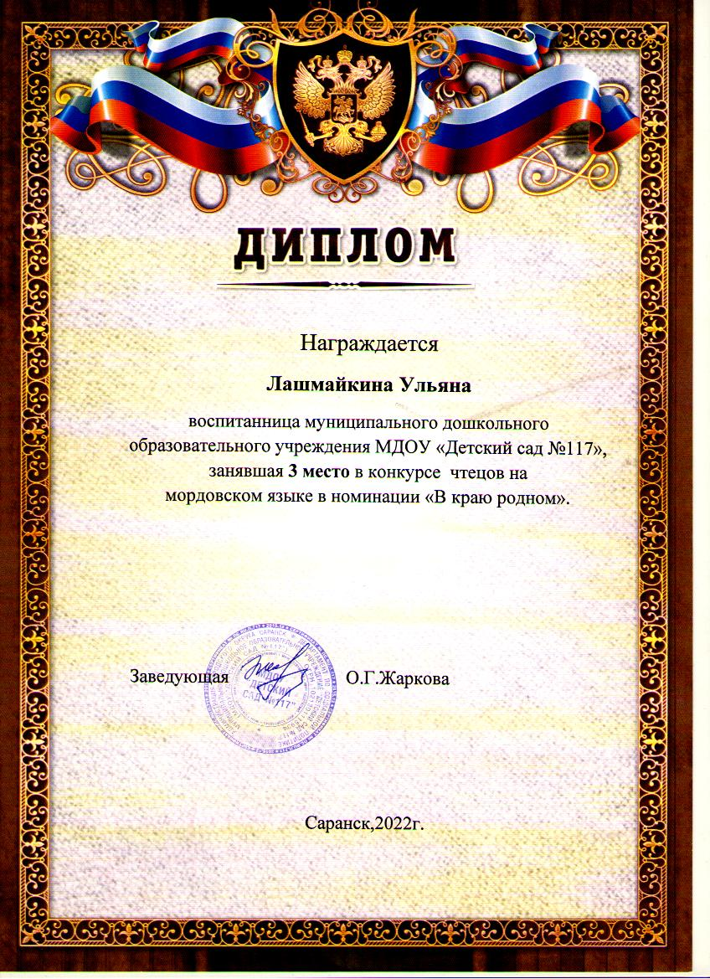
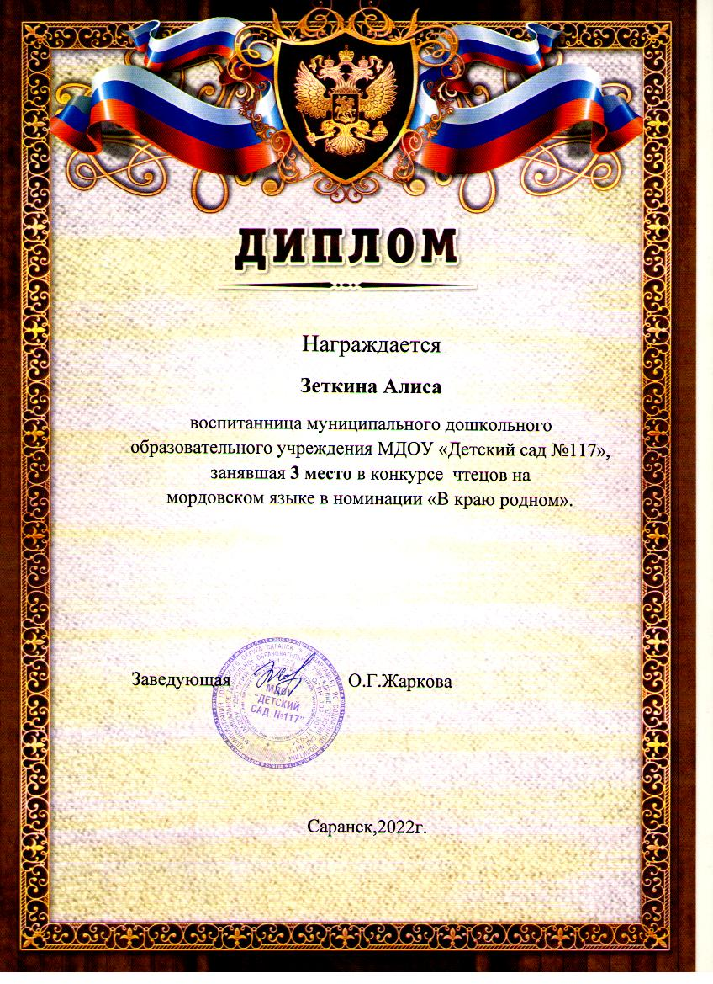

Slide 18

Ветвинская Ольга Георгиевна

Slide 19
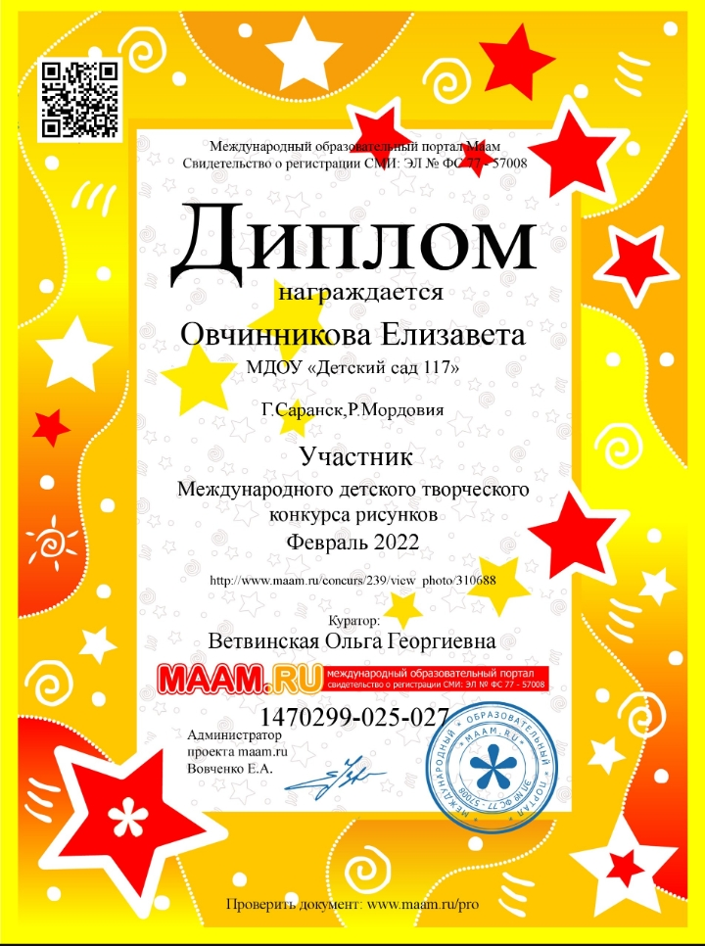


Slide 20
Наличие авторских программ,
методических пособий

Slide 21
Выступления на заседаниях методических советов, научно-практических конференциях, педагогических чтениях, семинарах, секциях, форумах, радиопередачах (очно)

Slide 22
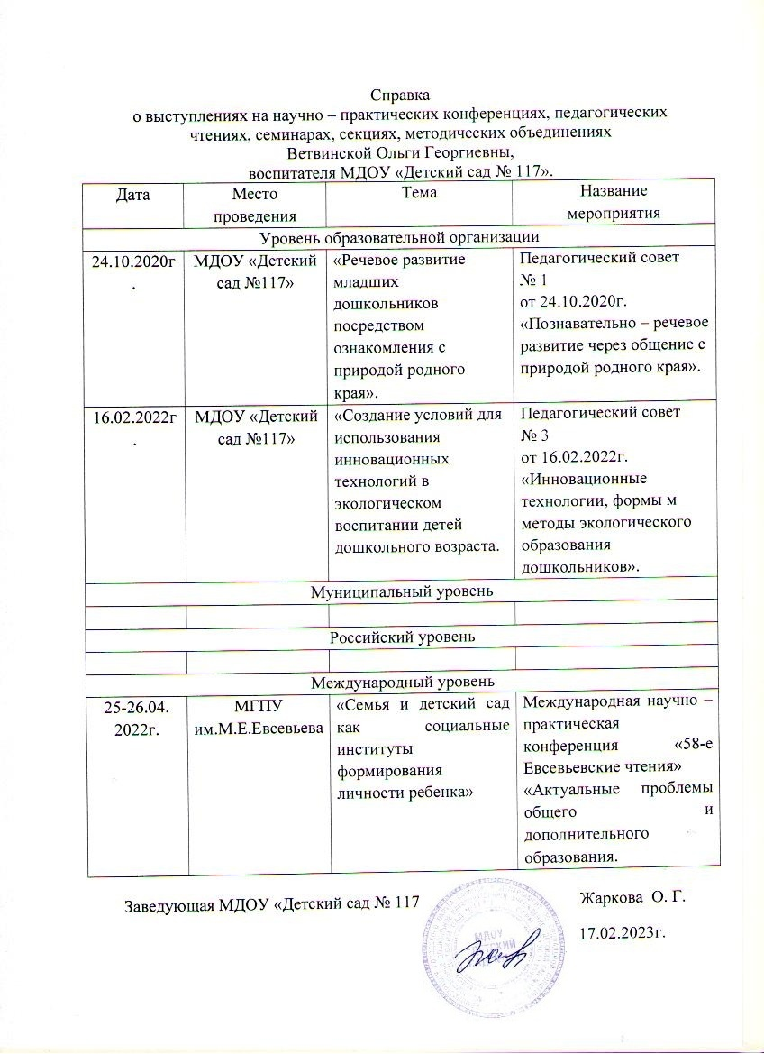

Slide 23
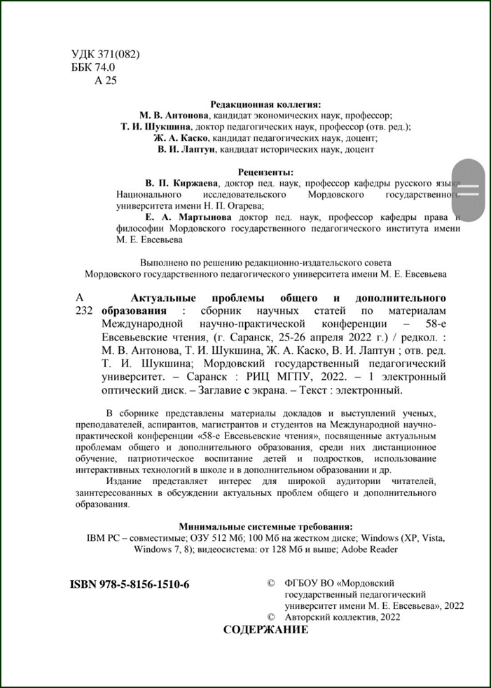
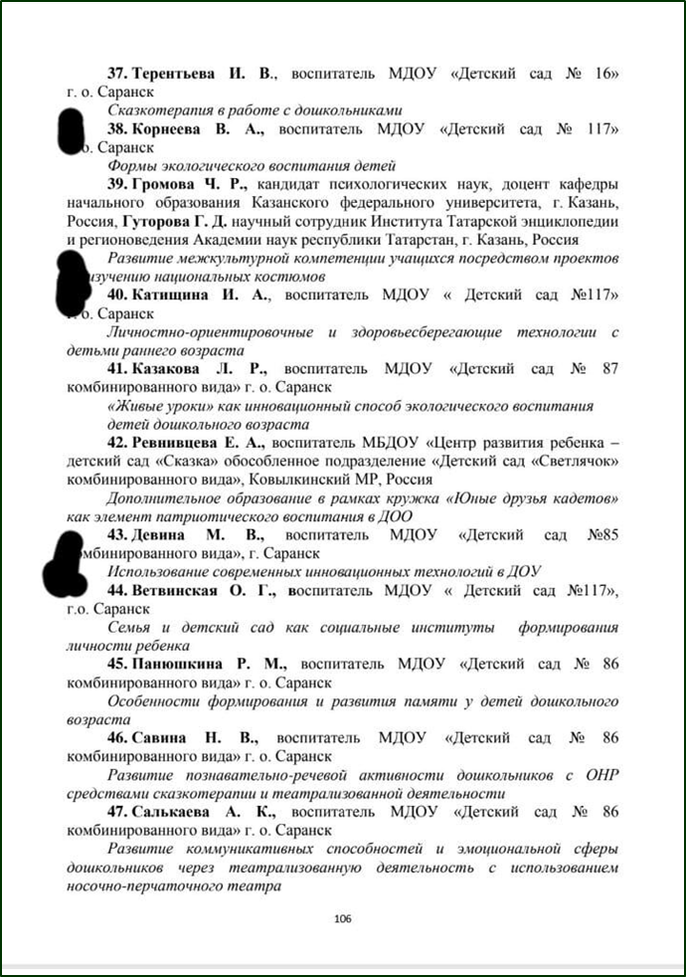

Slide 24
Проведение открытых занятий, мастер-классов, мероприятий

Slide 25
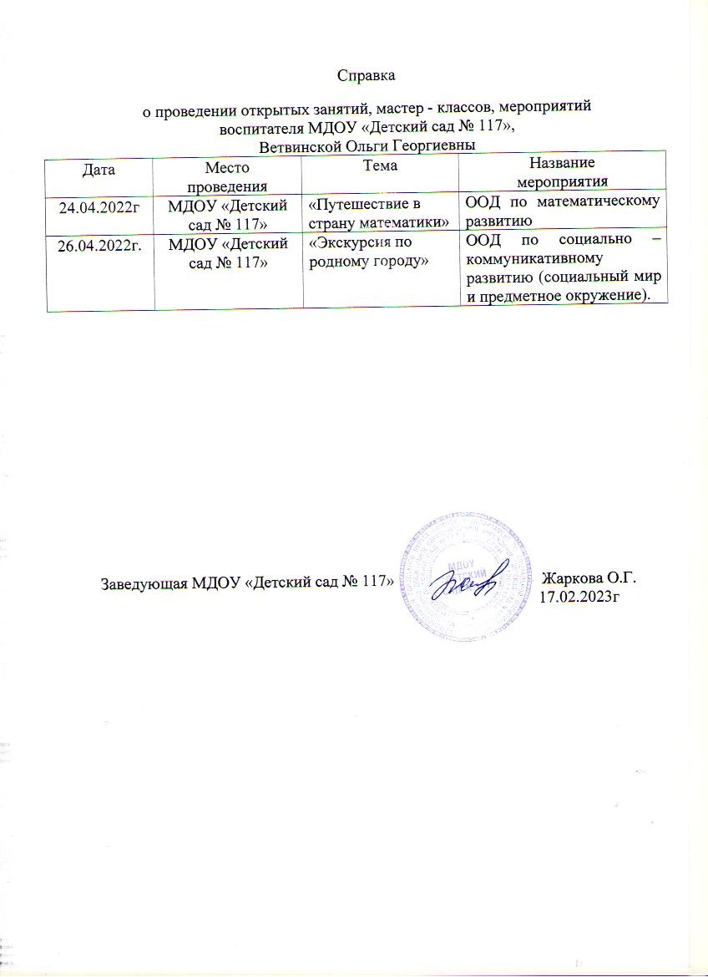

Slide 26
Экспертная деятельность

Slide 27
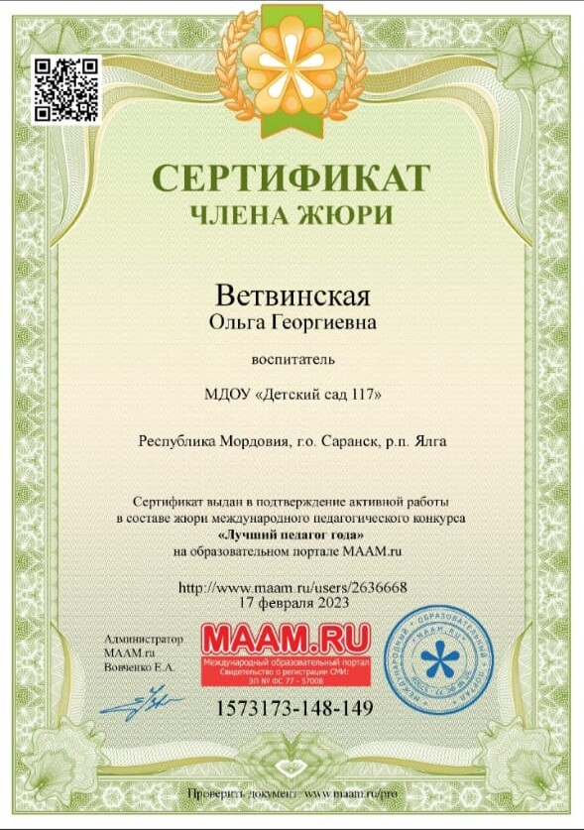

Slide 28
Общественно-педагогическая активность педагога: участие в комиссиях, педагогических сообществах,
в жюри конкурсов

Slide 29
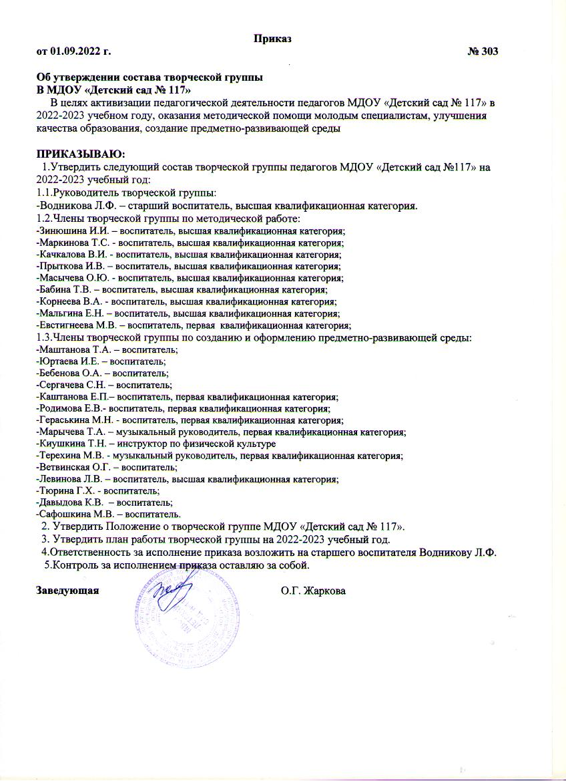
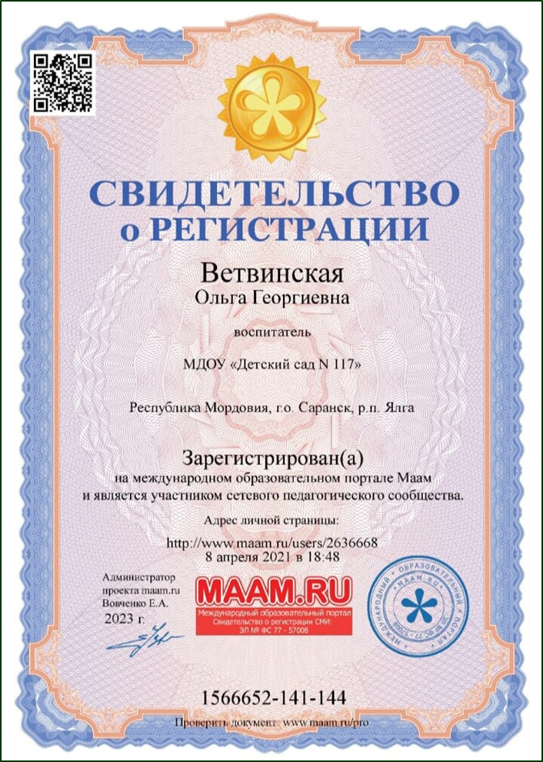

Slide 30
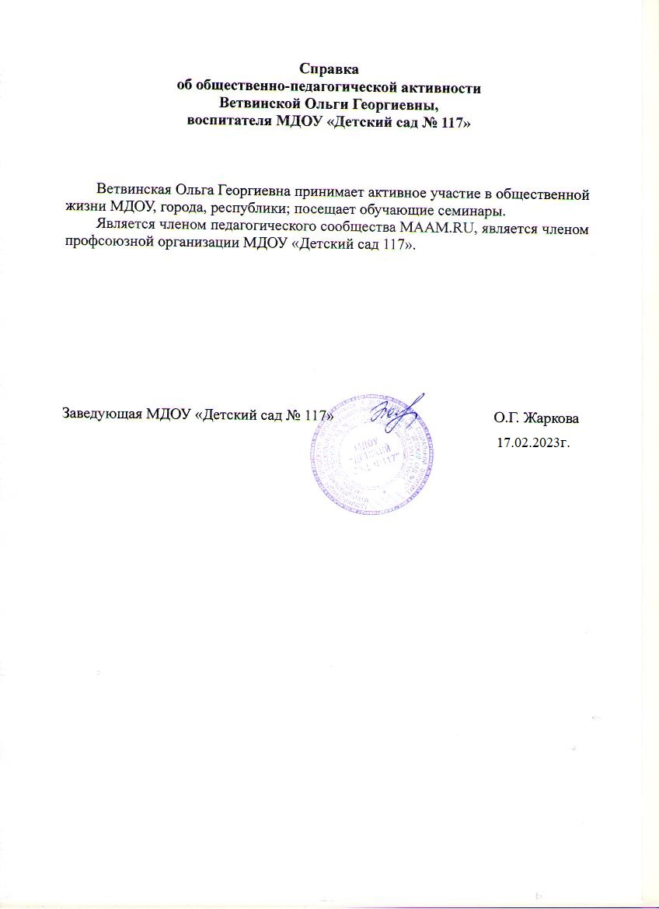

Slide 31
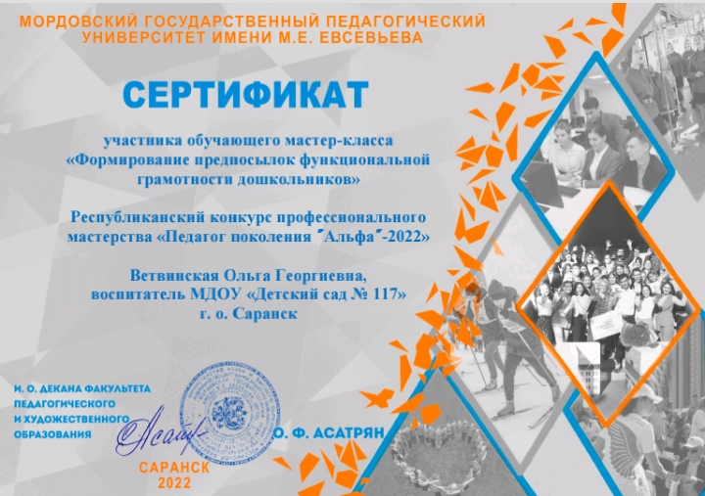
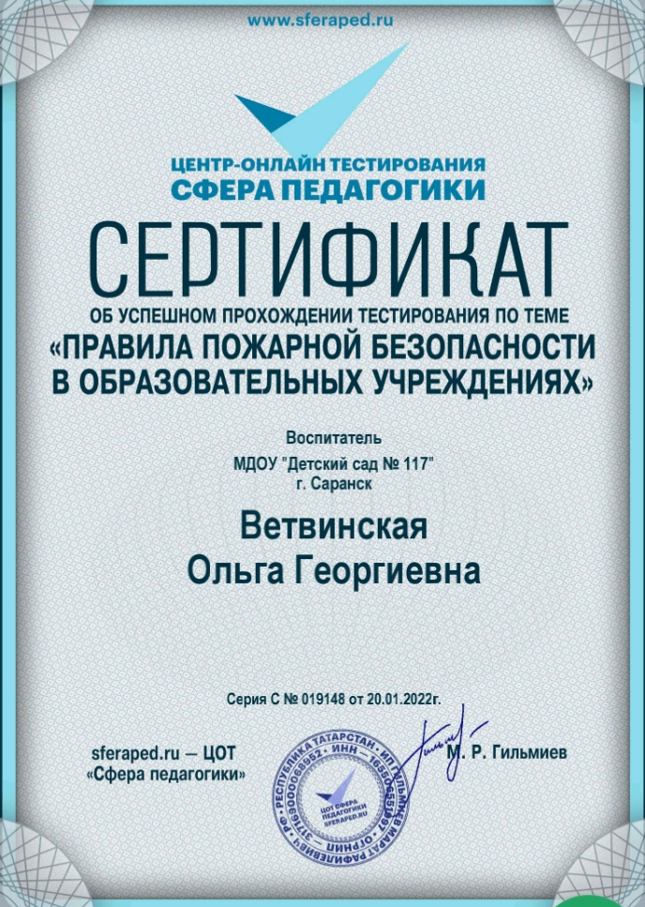


Slide 32
Позитивные результаты работы
с воспитанниками

Slide 33
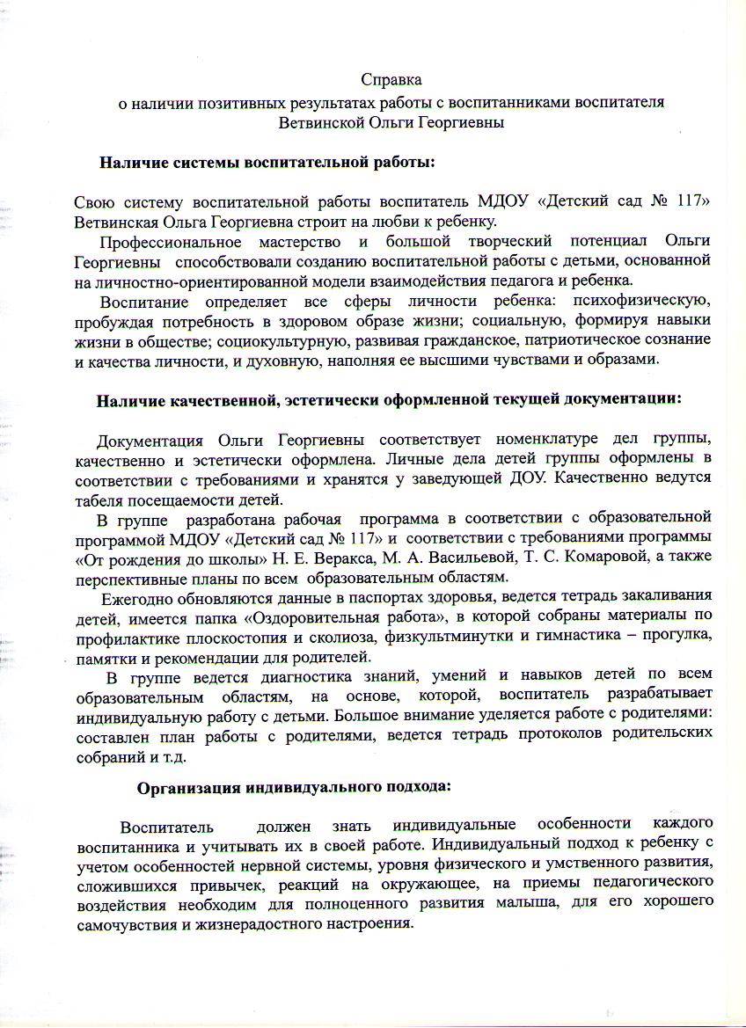
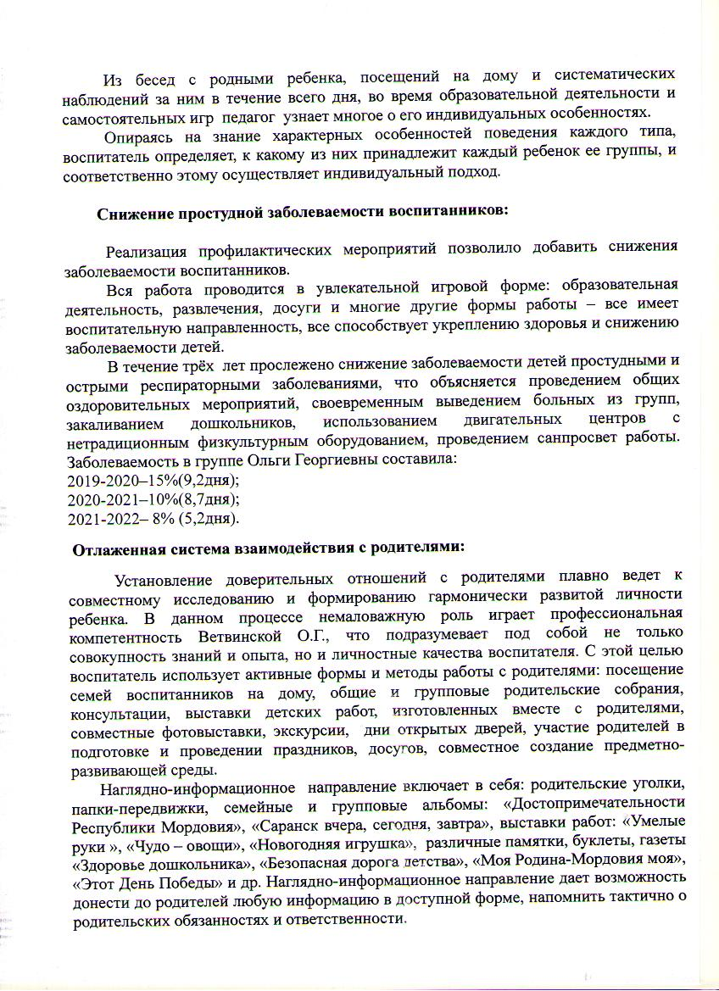

Slide 34
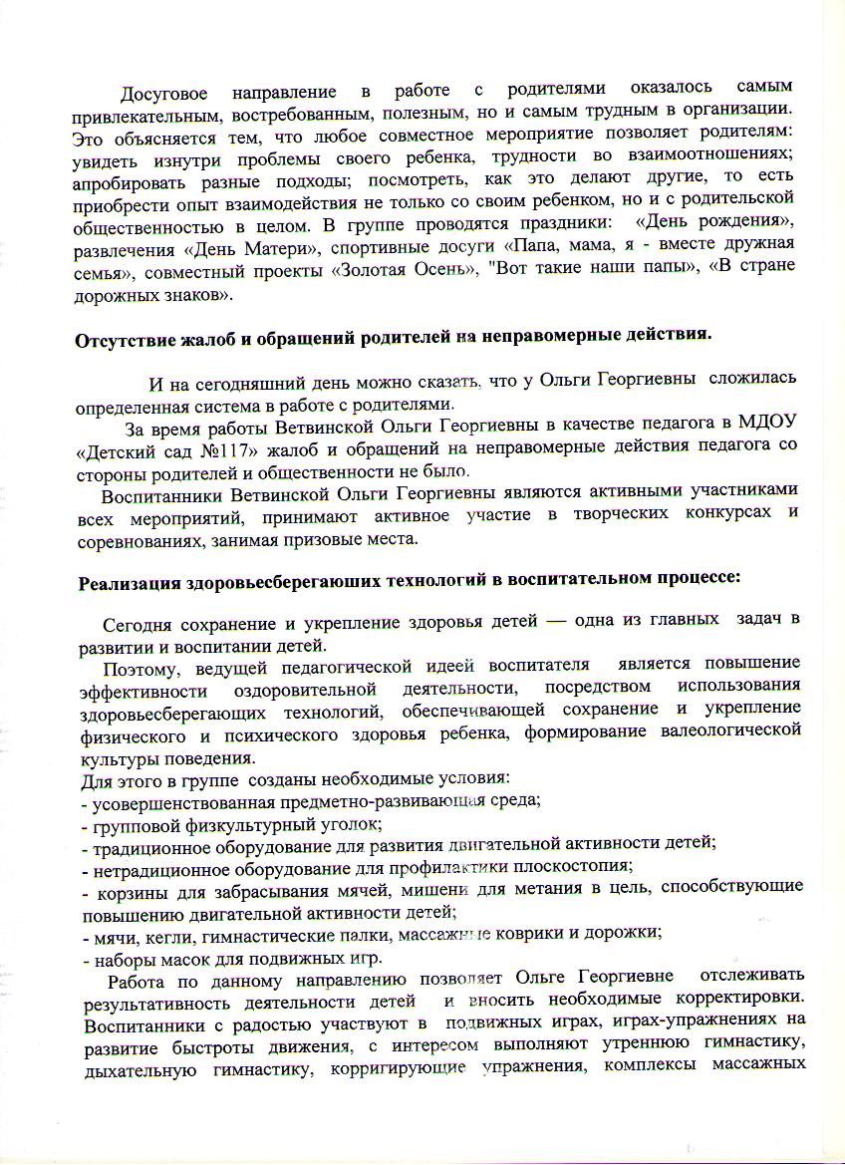
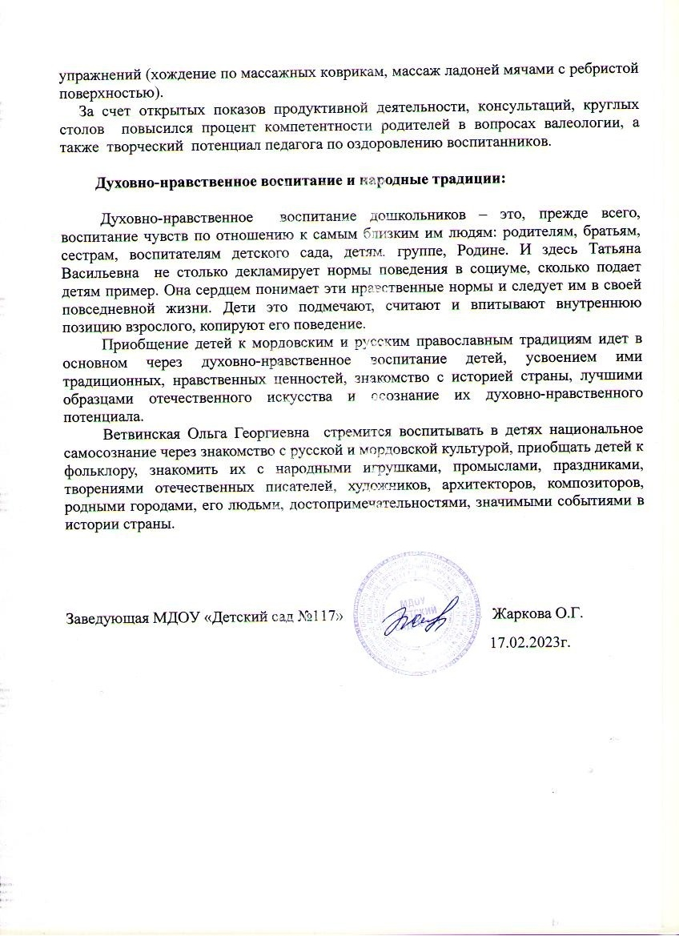

Slide 35

Качество взаимодействия
с родителями

Slide 36
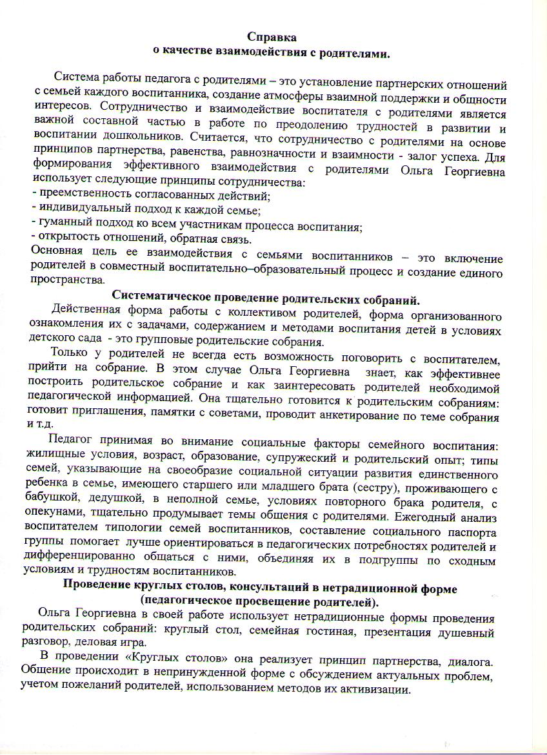
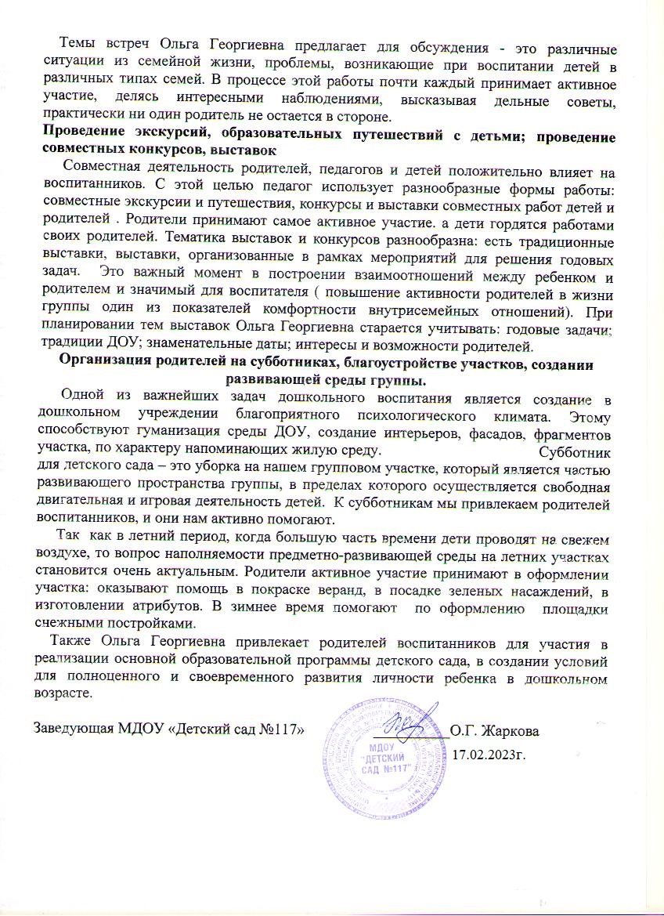

Slide 37
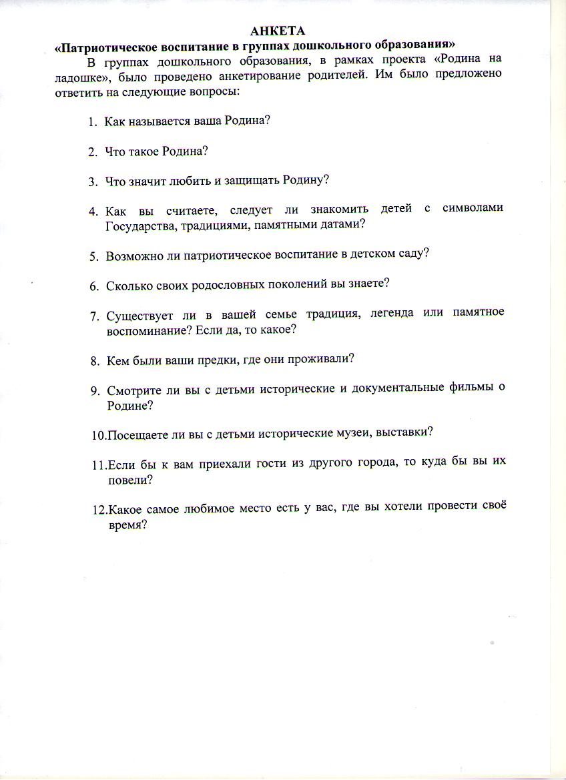
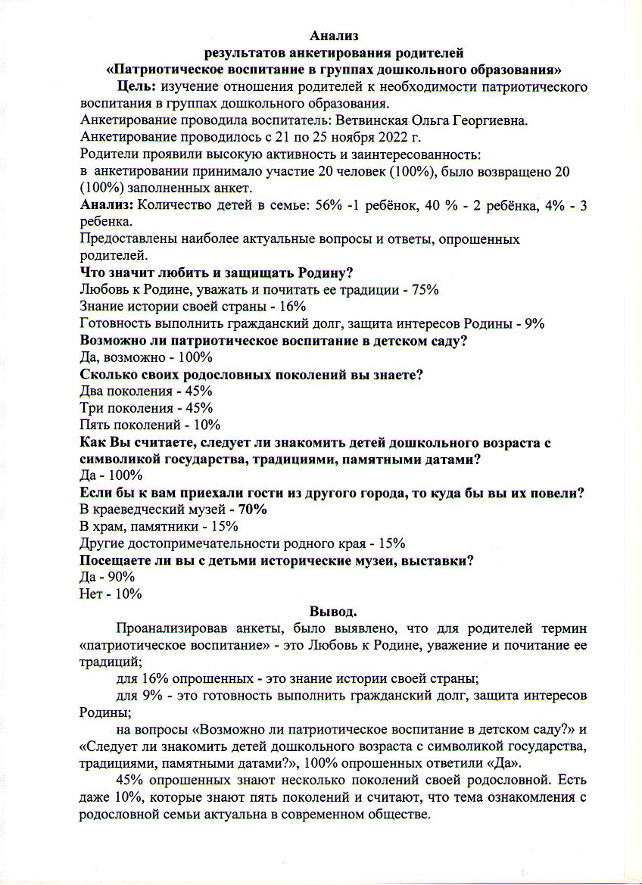


Slide 38
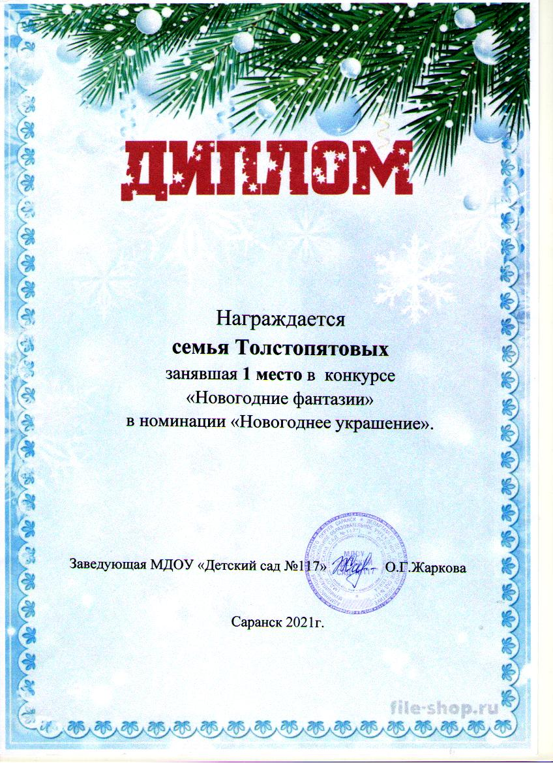

Slide 39
Работа с детьми из социально-неблагополучных семей

Slide 40
Участие педагога
в профессиональных конкурсах

Slide 41
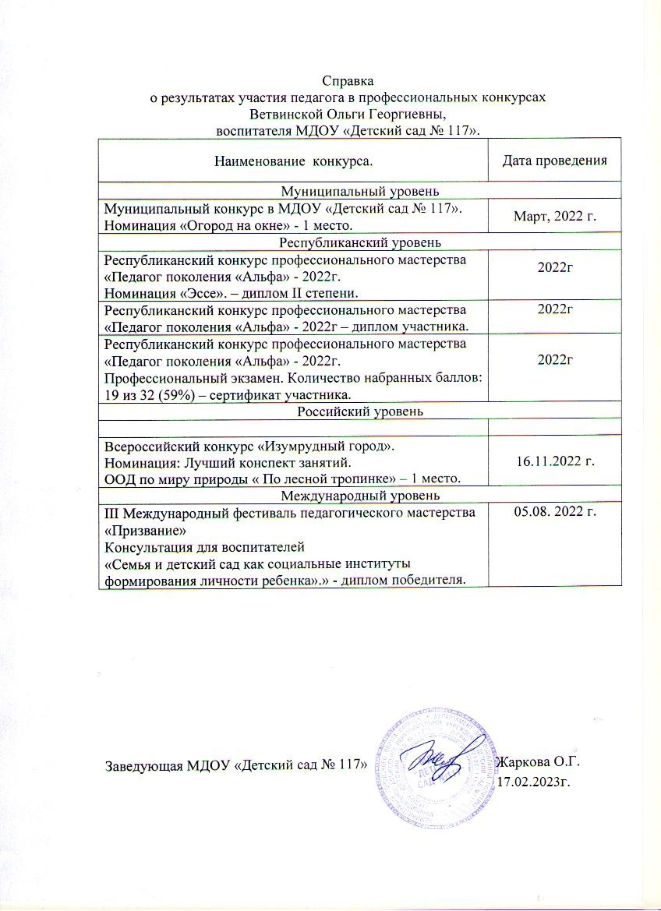
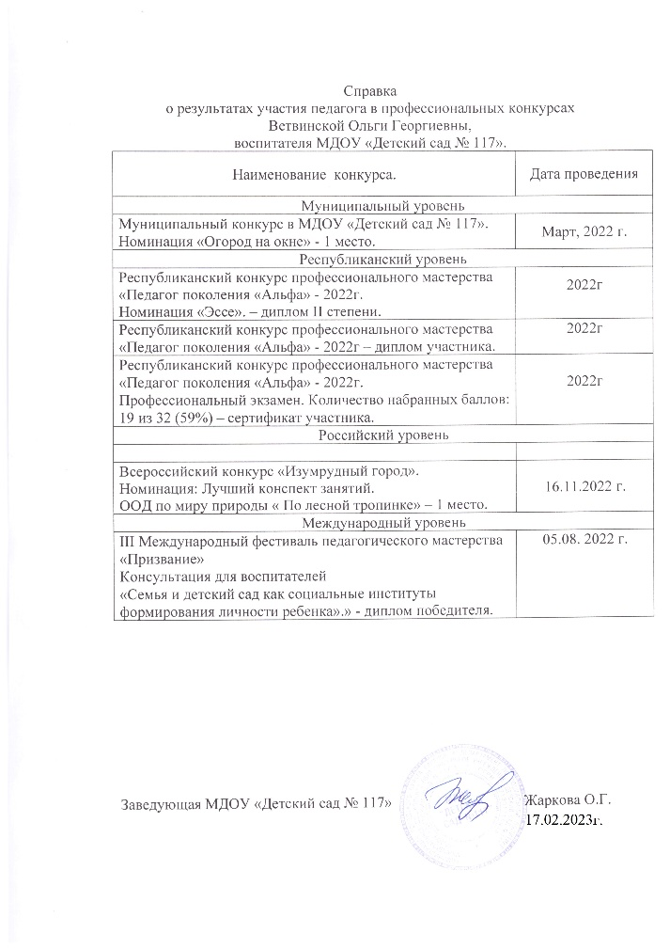

Slide 42
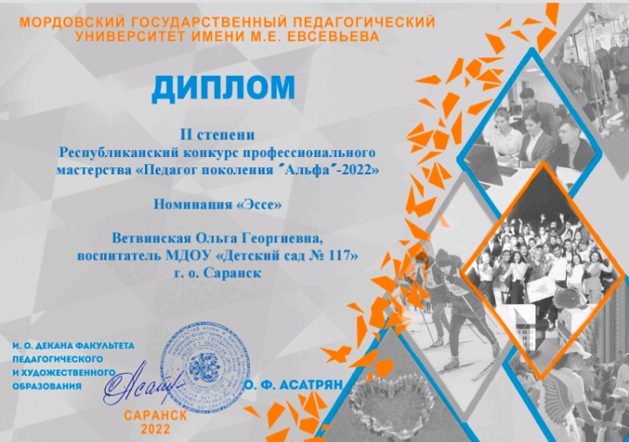
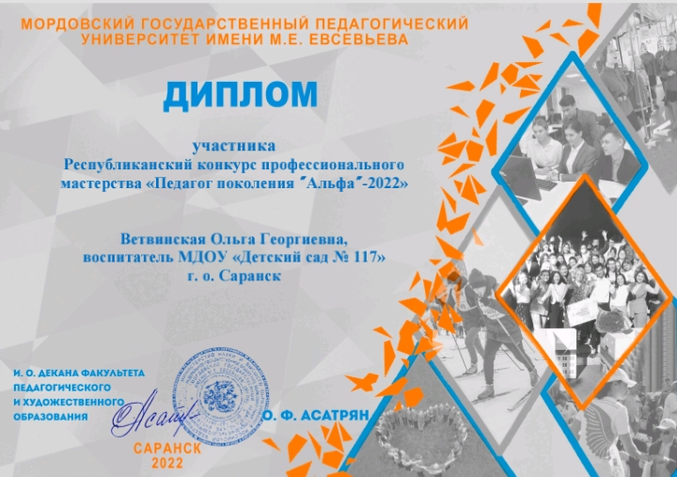
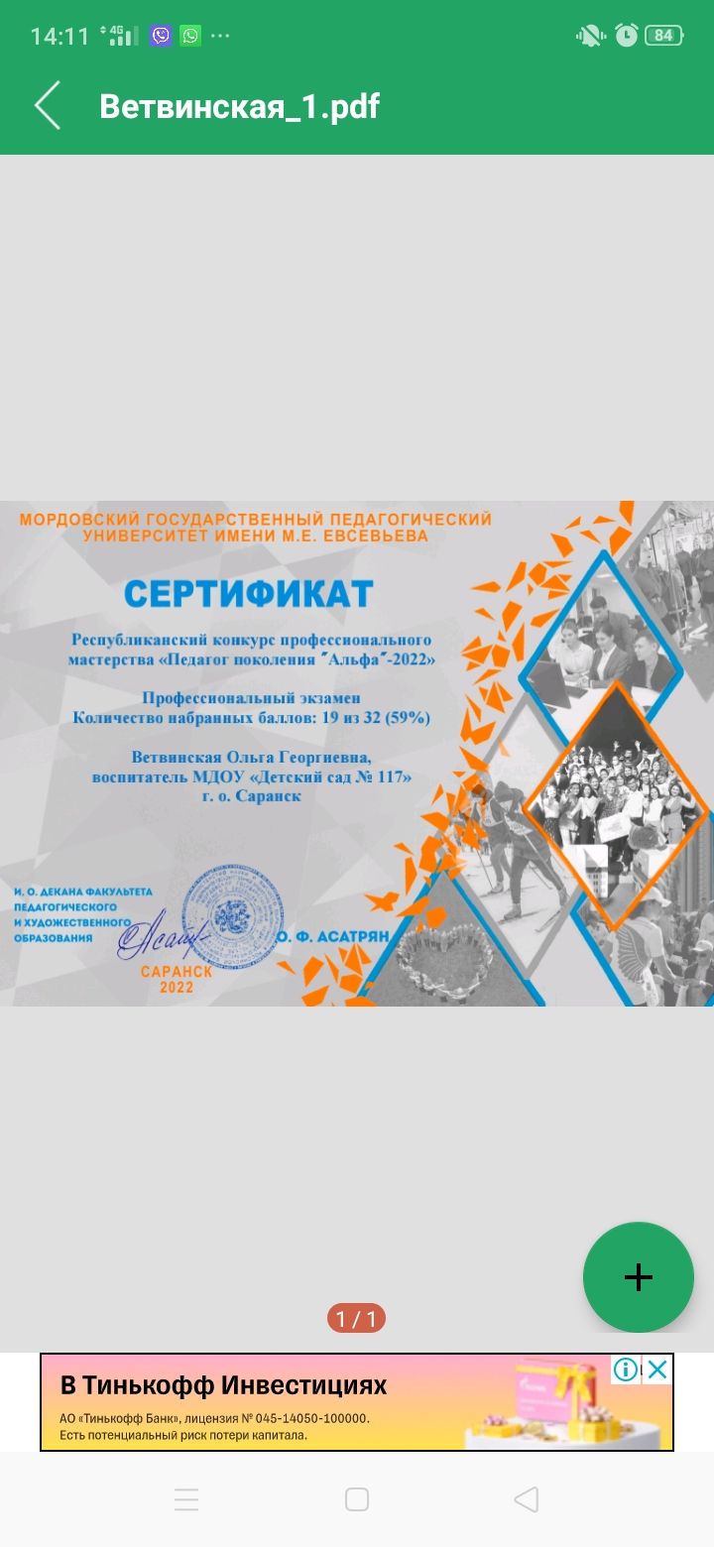

Slide 43




Slide 44
Награды
и поощрения

Slide 45
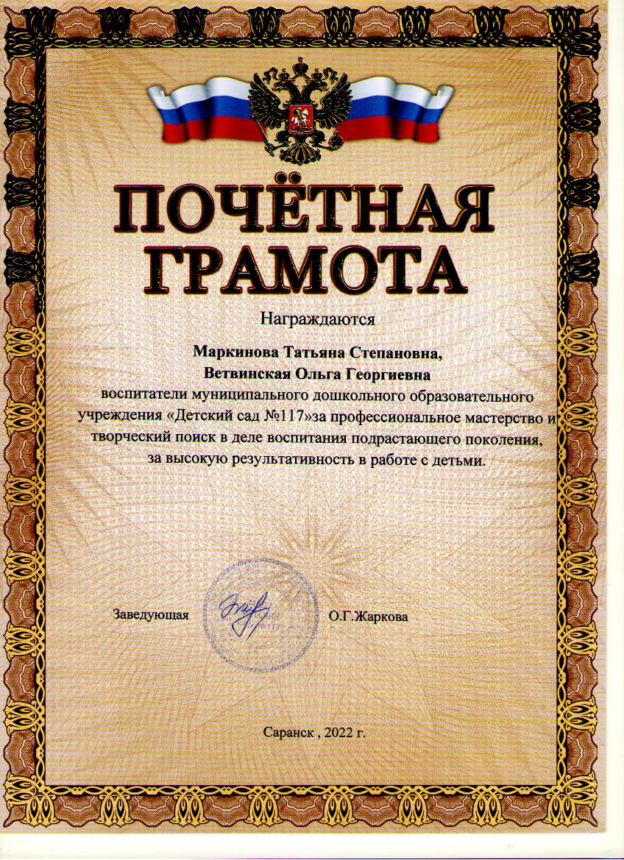


Slide 46



Slide 47



